Slide 1

Full stack
מוביל קורס: טל ירון

Slide 2
נקודות לפגישה
מי לומד
מי מלמד
מה נלמד בקורס ולמה
שיטת הלימוד (מהכיתה לתעשייה)
שאלות ותשובות

Slide 3
אחראי קורס: טל ירון
מדריך web-client & UX
ראש צוות פיתוח ב-Linnovate במיזם tech.jtbd
הכשרת צוות פיתוח web עבור rotlein.co.il
ראש צוות פיתוח דליב (אפליקציה לקבלת החלטות משותפות)
מייסד-שותף טכנולוגי ב- groupicks. אפליקציה לקבלת החלטות משותפות (בסיס, טיולים, שמלות).
מתמחה בהכשרת צוותים
כבר מהצבא, התמחיתי בהדרכת יחידות בשיטות חדשניות, שהובילו ללמידה מהירה ומעמיקה.
חוקר עצמאי בקבלת החלטות בקבוצות (אכין אתכם לעבודה קבוצתית)

Slide 4


מה נלמד?
אפליקציות-רשת ואתרים

Slide 5
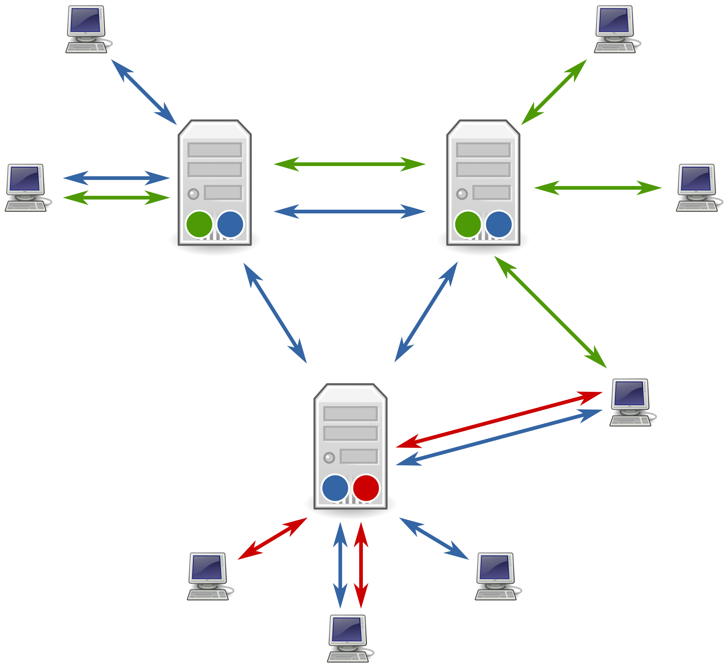
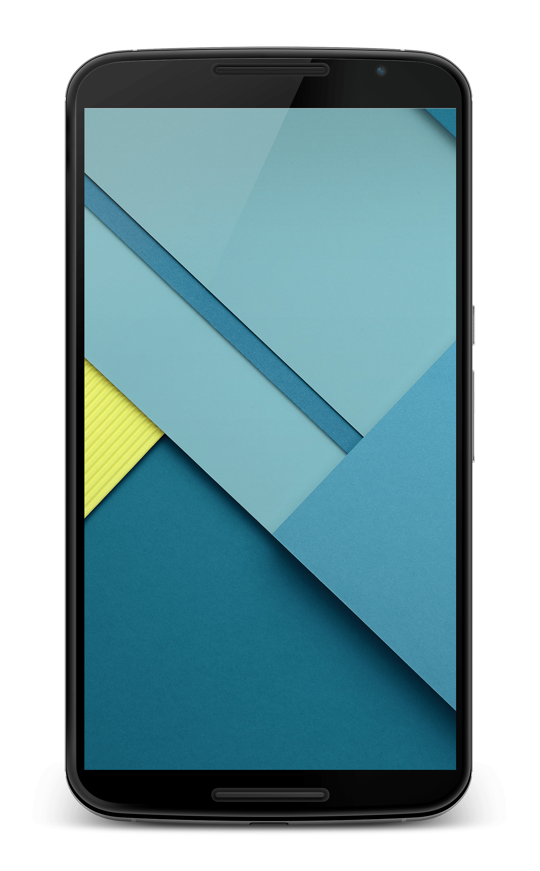
מה נלמד?
Database – Server
Web-apps and websites

Slide 6
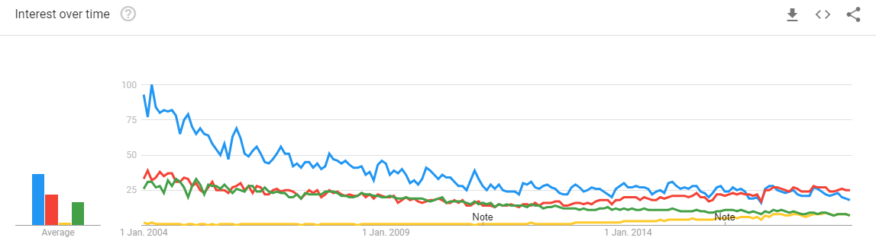
הטכנולוגיות ומדוע בחרנו אותן
JavaScript-HTML-CSS

Slide 7
טכנולוגיות
Client
HTML5
CSS3: flex, css-grids, responsive, etc. (no SASS)
Java script (ES5, ES6+), Jquery, Ajax, OOP
Framework: Angular (6+),React, (Mithril)
Server
Node.js: express, socket
MongoDB
SQL, NoSQL
(Java)
Develpoment
Webpack
git

Slide 8
כיצד נלמד?
תלונות של סטודנטים:
"אין קשר בין מה שלמדתי לבין מה שקורה בשטח"
"התעשייה עוברת שינוי מהיר, לא למדתי את הנושא שהם ביקשו"
"בקורס הכל היה תיאורתי".
"בכל מודעות הדרושים מבקשים שנתיים ניסיון"
תלונות של סטארטאפים
"מפתחים עם פחות משנתיים ניסיון, דורשים המון הכשרה.... לא שווה לנו להעסיק אותם"

Slide 9
כיצד נלמד
איך אתם לומדים משהו שאתם אוהבים? (למשל, מי שחקני הכדורגל הטובים ביותר, מה עושה קים קרדשיאן וכו')?
כללי: [עניין ←] מתווכחים עם החברים, קוראים בפיד/עיתון, קוראים באינטרט
מקצוענים: [עניין ←] ניסוי וטעיה, דיון עם חברים, קוראים, הולכים לכנסים, מחפשים בגוגל.
באף לא אחד מהמקרים, אנשים הולכים לאוניברסיטה כדי ללמוד כיצד לעשות דברים, כשאתה מקצוען. אוניברסיטה, נועדה לתת יסודות מחשבתיים. כמעט תמיד, היא אינה קשורה לעולם שם בחוץ.
אנו רוצים לתת לכם יסודות מחשבתיים, אך לחבר אתכם לעולם בחוץ, על פי האופן הטבעי שבו אנשים לומדים

Slide 10
תהליך הלימוד
עניין
איך עושים זאת
ניסיון
טעות
לימוד קבוצתי מהטעות
שיפור

Slide 11
תהליך הלימוד בכללי
עניין
איך עושים זאת
ניסיון
טעות
לימוד קבוצתי מהטעות
שיפור
עניין
איך עושים זאת
ניסיון
טעות
לימוד קבוצתי מהטעות
שיפור
עניין
איך עושים זאת
ניסיון
טעות
לימוד קבוצתי מהטעות
שיפור
חלקים
פרויקטים שתבחרו
פיתוח בתעשיה

Slide 12
תהליך הלימוד בכללי
עניין
איך עושים זאת
ניסיון
טעות
לימוד קבוצתי מהטעות
שיפור
עניין
איך עושים זאת
ניסיון
טעות
לימוד קבוצתי מהטעות
שיפור
עניין
איך עושים זאת
ניסיון
טעות
לימוד קבוצתי מהטעות
שיפור
חלקים
פרויקטים שתבחרו
פיתוח לסטארטאפ/חברה
התאמה

Slide 13
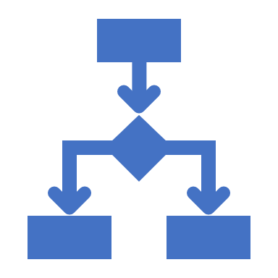
שאלות?

